Slide 1

Fluxograma aplicado a Lógica
Prof. Jean Reymunde

Slide 2
Agenda
01 | Símbolos aplicados em fluxogramas
02 | Fluxograma sequencial
03 | Fluxograma decisão simples
04 | Fluxograma decisão composta
05 | Fluxograma com laço de repetição condicional pré-teste
06 | Fluxograma com laço de repetição condicional pós-teste
07 | Fluxograma com laço de repetição incondicional

Slide 3
Definição de fluxograma para programação
Um fluxograma de programação é uma representação gráfica e visual da estrutura lógica, das etapas sequenciais e das tomadas de decisão de um algoritmo ou programa de computador.
Ele funciona como um mapa ou projeto estrutural (blueprint) para guiar desenvolvedores na escrita real do código

Slide 4
Símbolos aplicados em fluxogramas
Símbolo | Nome | Função | Exemplo
Oval / Terminal | Início / Fim | Delimita estritamente onde o processo começa e termina | Início ou Fim
Paralelogramo | Entrada / Saída | Indica o recebimento de dados (leitura) ou exibição de informações. | Digitar a senha
Retângulo | Processamento | Representa uma ação direta, cálculo matemático ou atribuição. | Somar X + Y
Losango | Decisão | Uma pergunta que divide o fluxo em dois caminhos exclusivos (Sim ou Não). | A senha está correta?
Setas | Linha de fluxo | Indicam o sentido e a ordem em que as etapas devem ser executadas. | 👉

Slide 5
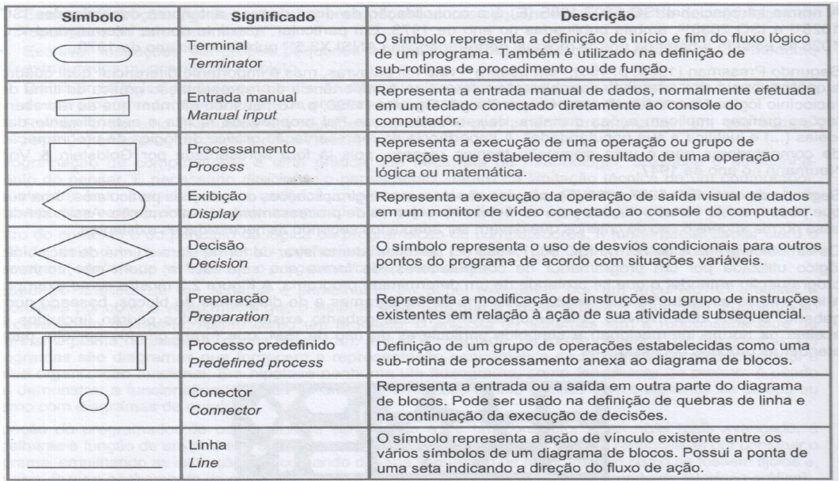
Símbolos aplicados em fluxogramas

Slide 6
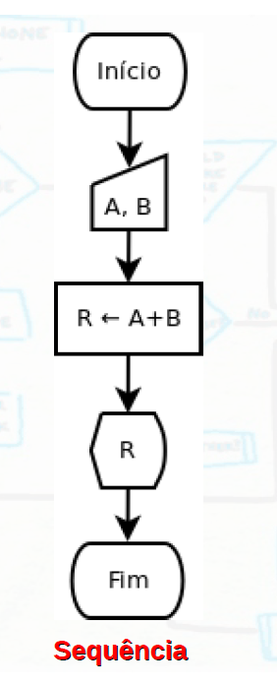
Fluxograma sequencial

Slide 7
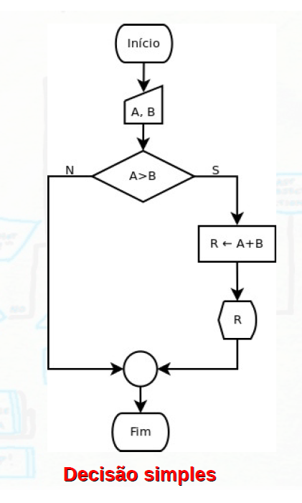
Fluxograma decisão simples

Slide 8
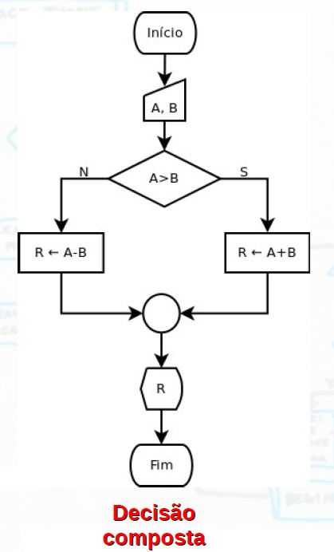
Fluxograma decisão composta

Slide 9
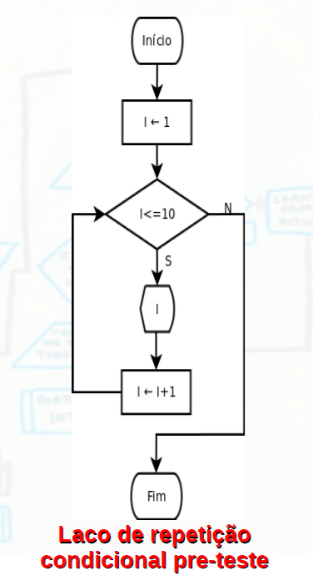
Fluxograma com laço de repetição condicional pré-teste

Slide 10
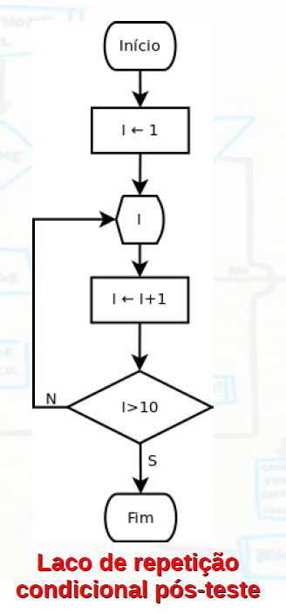
Fluxograma com laço de repetição condicional pós-teste

Slide 11
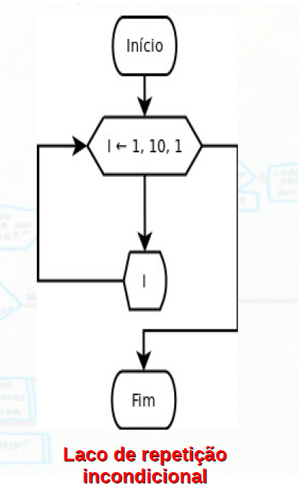
Fluxograma com laço de repetição incondicional

Slide 12
Cancelas de um Estacionamento Rotativo (Tarifa Progressiva)
O Cenário: Mapear a lógica do sistema de pagamento e saída de um shopping.
Regras e Desafios:
A entrada lê a placa e gera o ticket com o Horário de Entrada (Início).
Na hora de ir embora, o usuário insere o ticket na máquina de pagamento.
O sistema calcula o tempo decorrido: Tempo = Horário Atual - Horário de Entrada.
Regra de Negócio: Até 15 minutos é grátis. Até 1 hora custa R$ 10,00. Cada hora adicional custa mais R$ 5,00.
Após o pagamento efetuado com sucesso, o sistema inicia um cronômetro de tolerância de 15 minutos para o motorista chegar até a cancela de saída.
Na cancela de saída: Se o tempo atual estiver dentro da tolerância, a cancela abre(Fim). Se passou do tempo, o motorista deve voltar ao guichê (loop).

